Slide 1
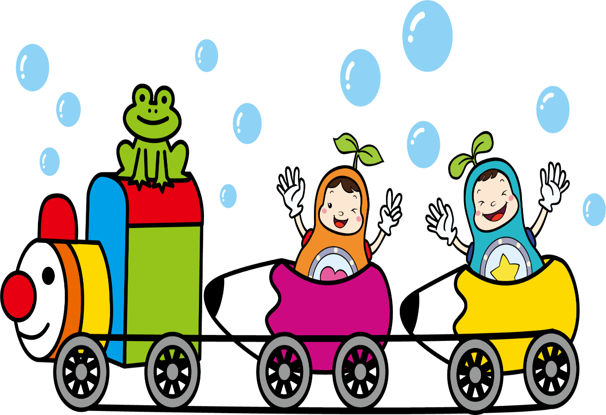

청개구리마을
사전안전교육

Slide 2
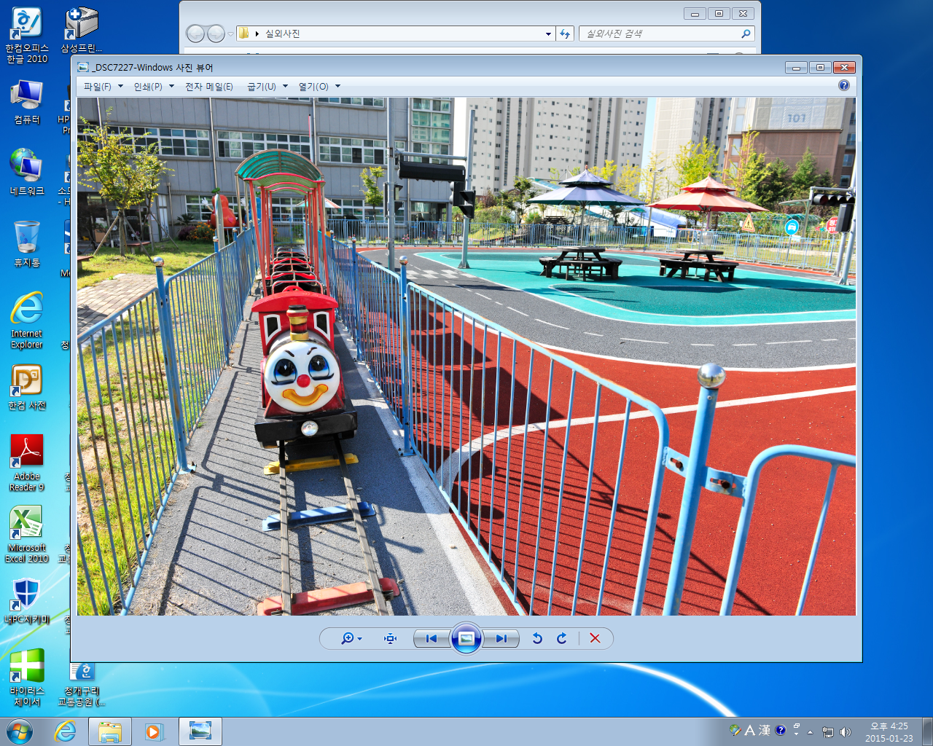



기차타기
이용방법
기차 안에 앉아서 안전벨트를 매고
재미있게 타요.
주의해요
기차를 탈 때 손을 내밀면 옆 안전망에
부딪힐 수 있어요.
기차를 탈 때 일어서면 위험해요.
안전약속
1. 안전벨트를 메요.
2. 손잡이를 잡고 바른 자세로 타요.

Slide 3
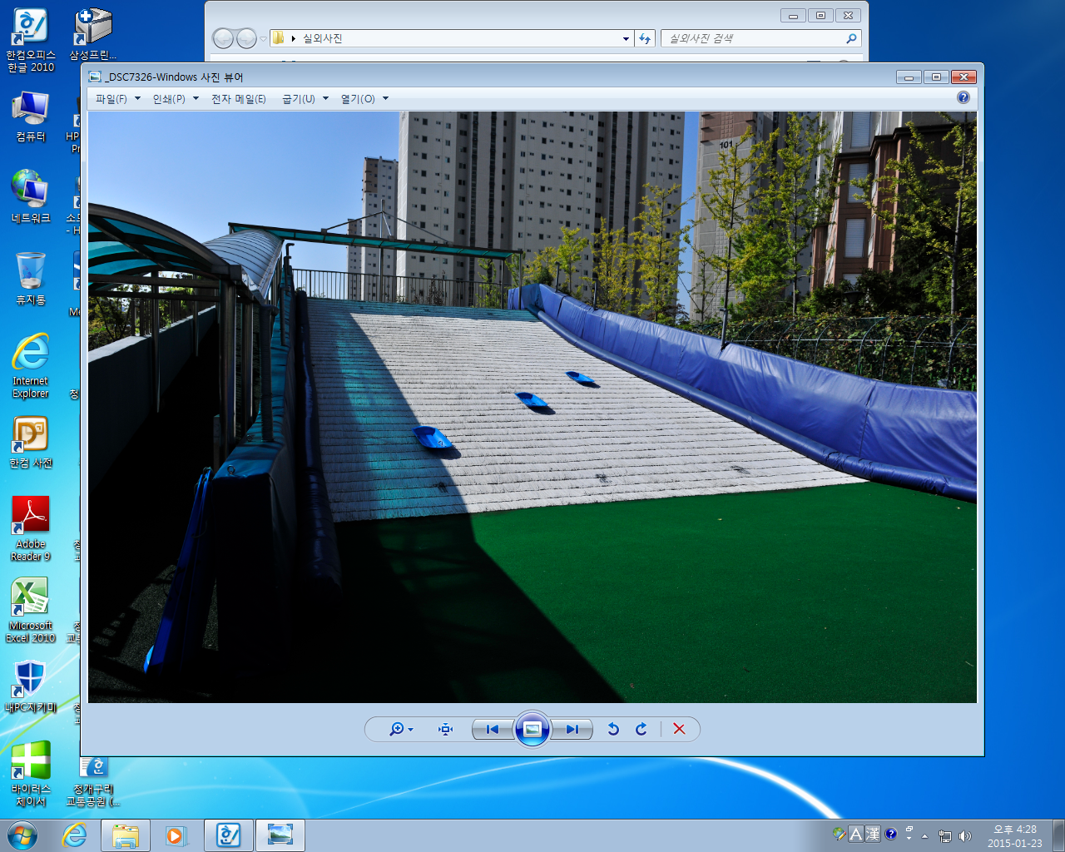
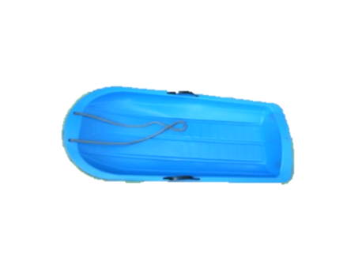
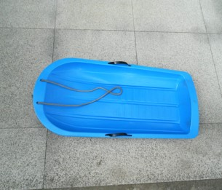
썰매타기
이용방법
썰매 손잡이를 잡고 안전하고 재미있게 내려와요.
주의해요
썰매를 들고 올라갈 때 앞 친구 썰매에
부딪히지 않게 천천히 올라가요.
썰매장 안에 친구들이 있으면 내려오는
썰매에 부딪힐 수 있어요.
안전약속
썰매의 양 옆 검은 손잡이를 잡고
내려와요. (흰줄은 썰매 안으로 넣어주세요.)

Slide 4
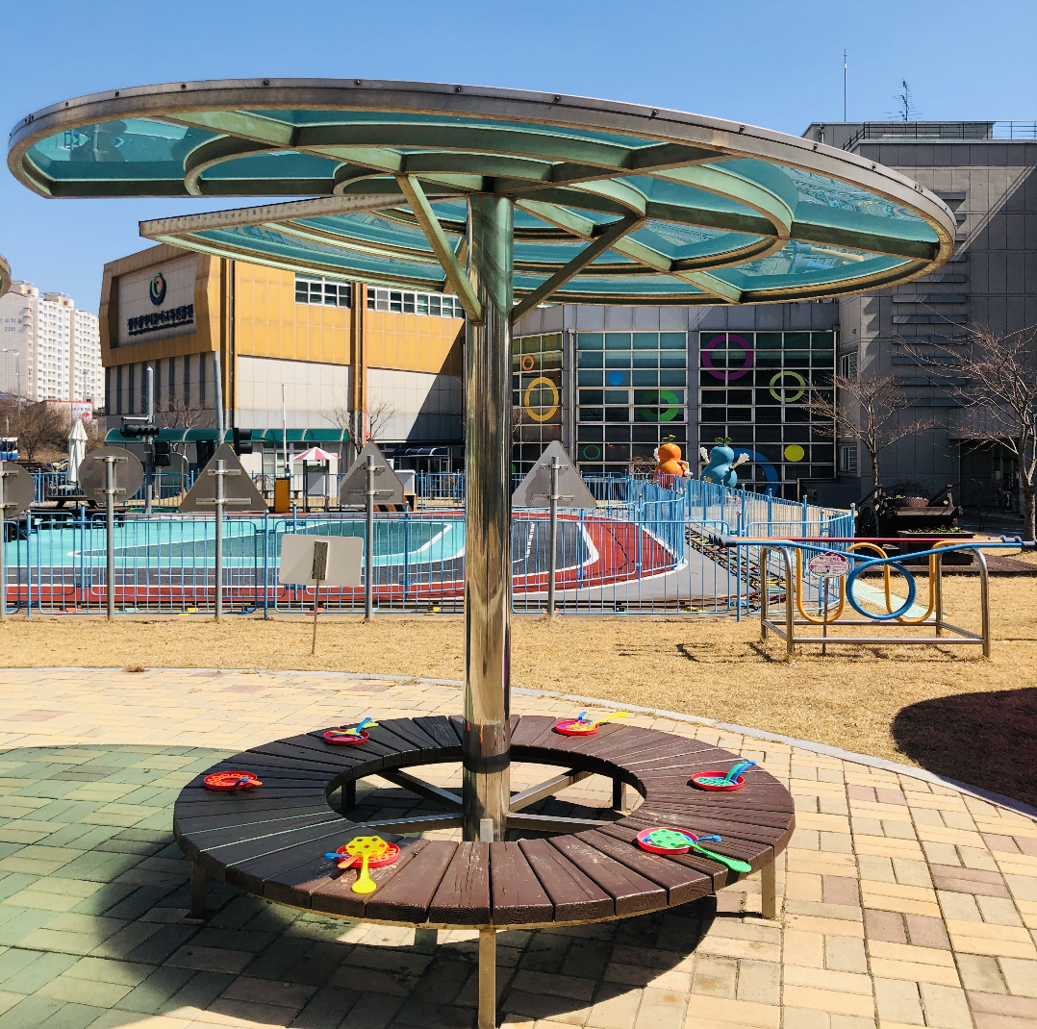
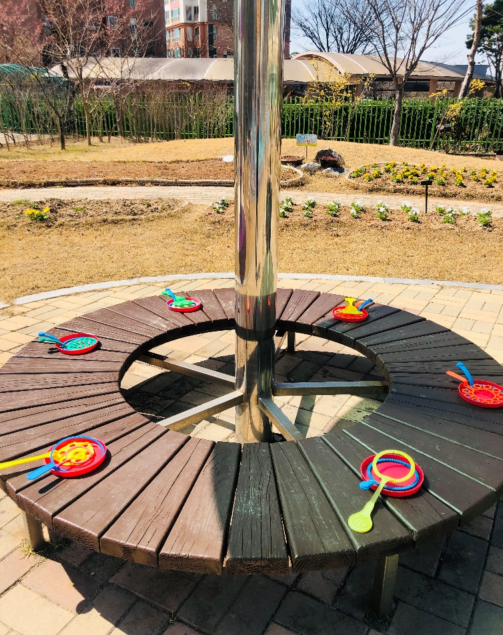
비눗방울
이용방법
비눗방울 채를 용기에 살짝 담궜 다 꺼낸 후
원하는 방향으로 불거나 움직여요.
주의해요
비눗방울을 만들때 옆의 친구 눈에 들어가지 않도록 해요.
비눗방울을 잡으려고 뛰어가지 않아요.
안전약속
옆 친구를 향해 비눗방울을 만들지 않아요.

Slide 5
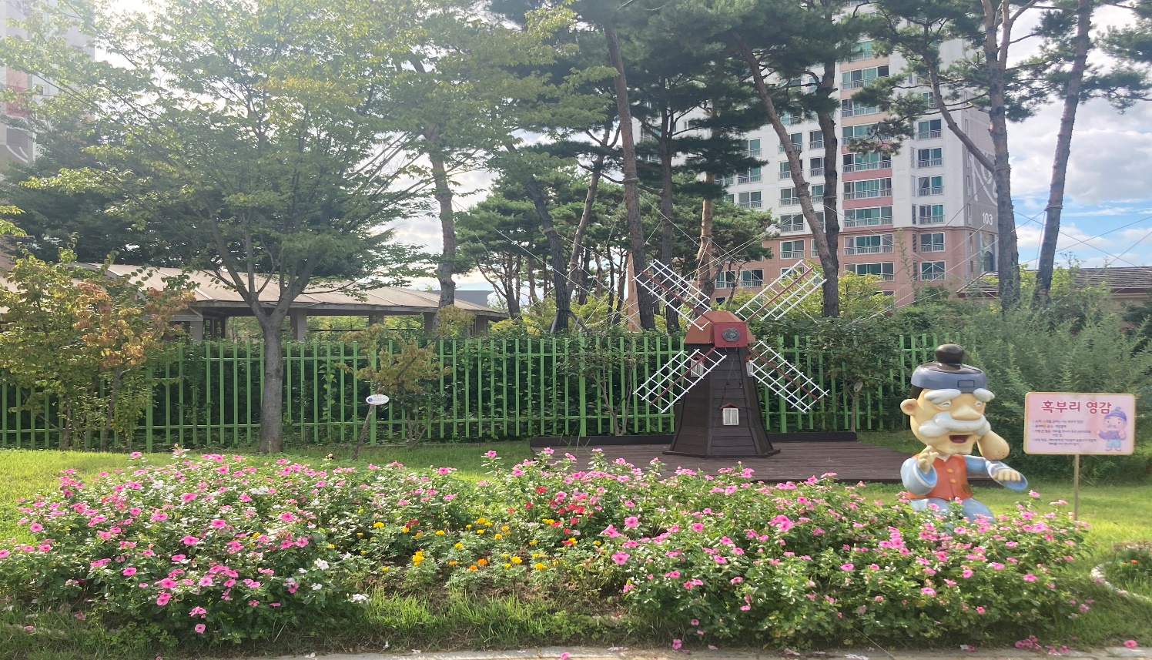
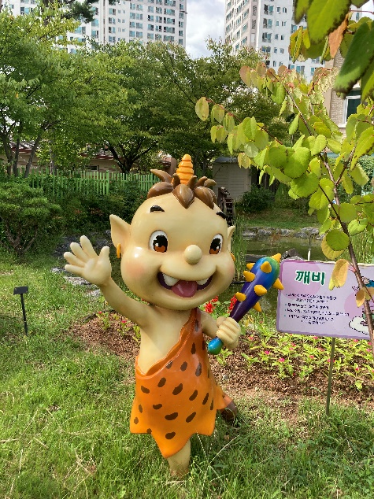
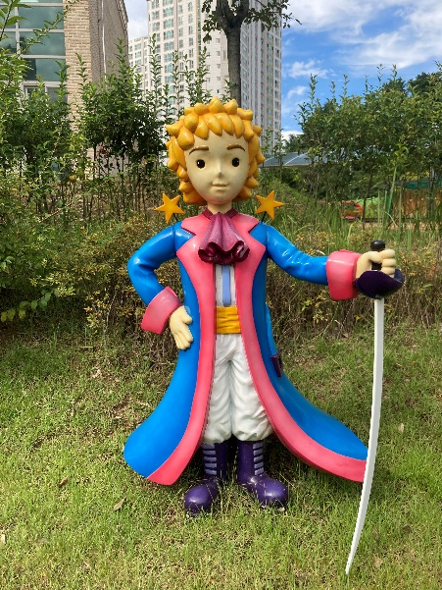
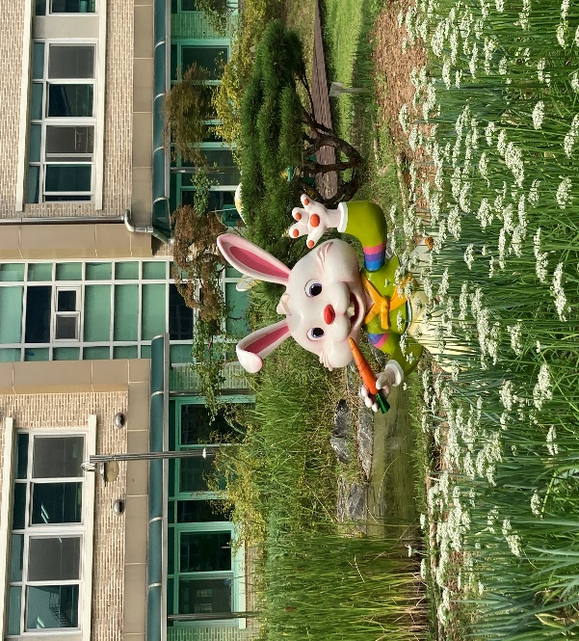
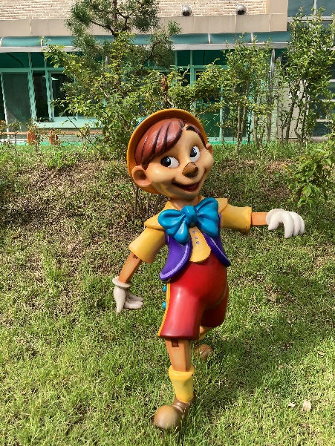
청개구리
동화친구들
이용방법
청개구리 마을을 산책하며 동화 속 주인공들을 만나고 함께 사진을 찍어보아요.
주의해요
뛰면 넘어 질 수 있어요.
꽃을 밟지 않도록 해요.
안전약속
천천히 걸어가요.

Slide 6
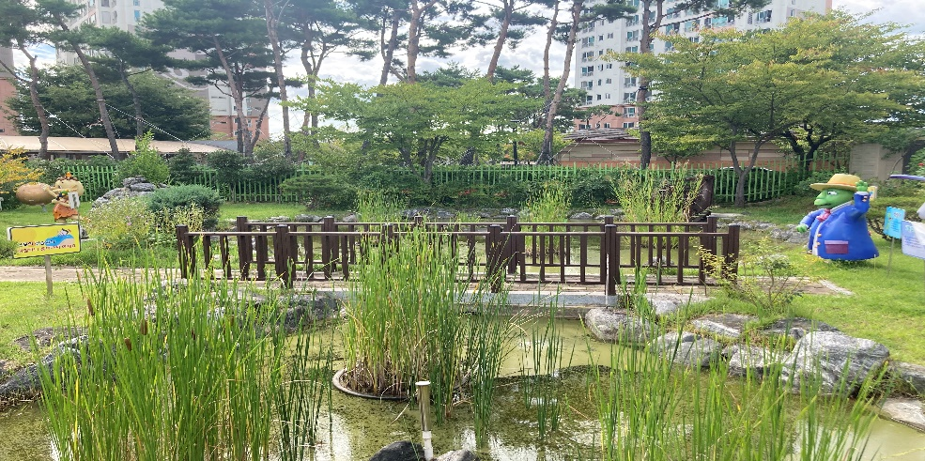
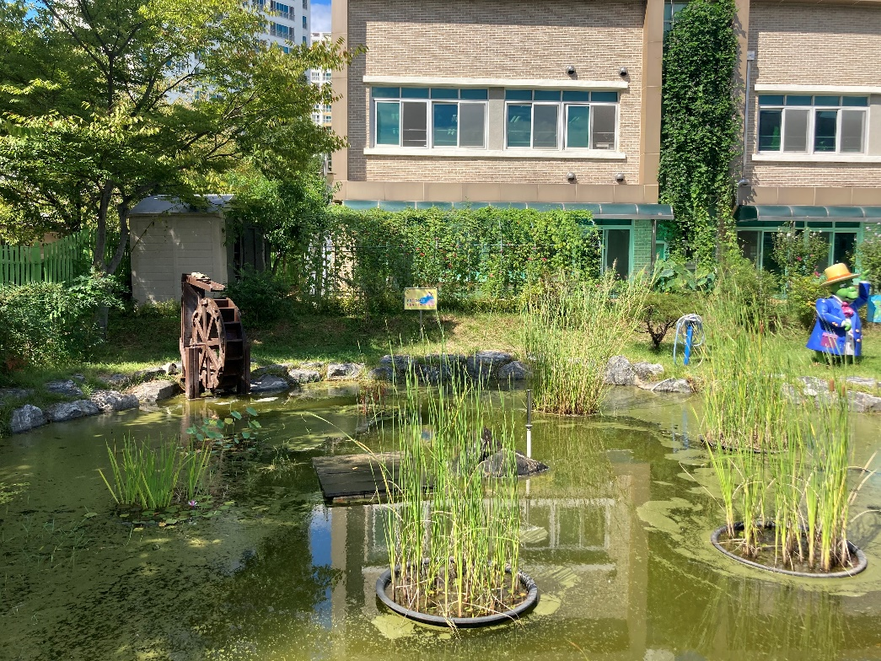
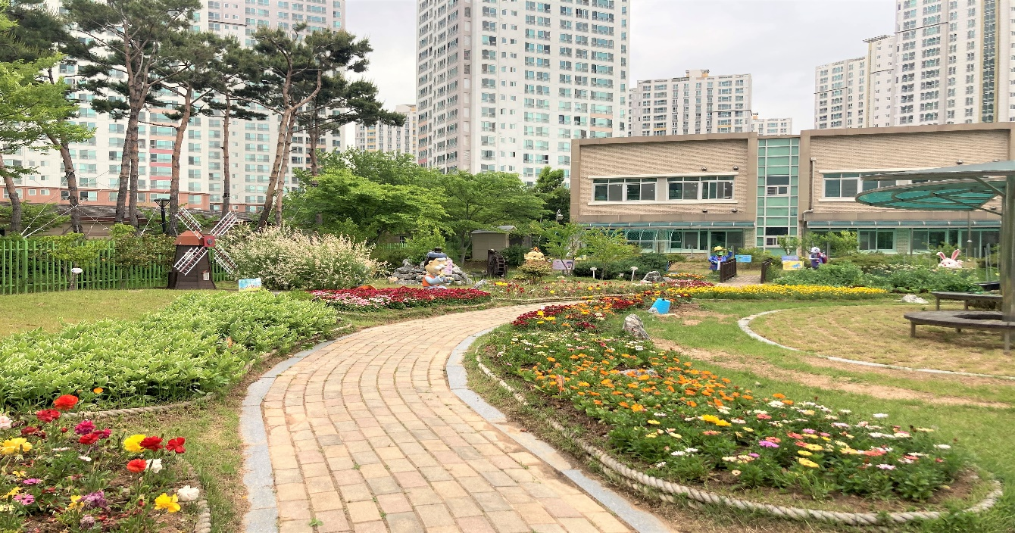
청개구리
연못
이용방법
연못에 사는 동식물을 관찰하고 자연의
아름다움을 느껴보아요.
주의해요
연못에 빠지지 않도록 조심해요.
안전약속
연못에 돌이나 다른 물건을 넣지 않아요.

Slide 7
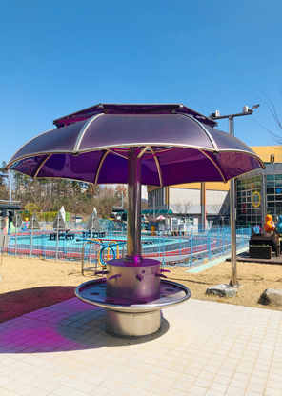
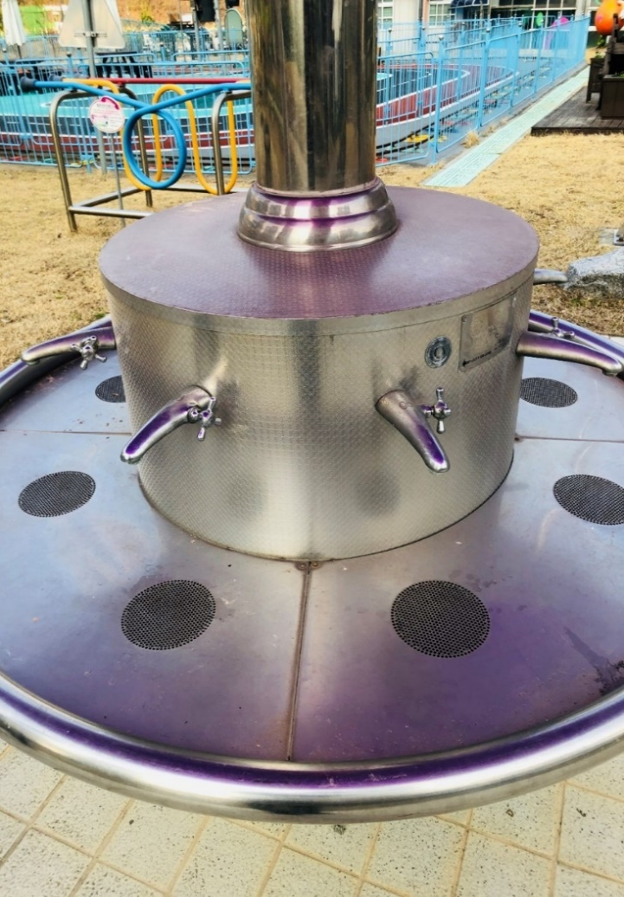
손씻기
이용방법
손을 깨끗하게 씻어요.
주의해요
물에 옷이 젖지 않도록 조심해요.
안전약속
친구에게 물을 뿌리지 않아요.

Slide 8
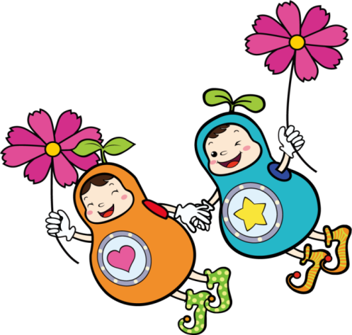
즐겁고 안전한
체험을 해요~

